Slide 1






UBND QUẬN LONG BIÊN
TRƯỜNG MẦM NON HOA SỮA
LĨNH VỰC PHÁT NHẬN THỨC
Đề tài: Trò chơi chữ cái u-ư , e- ê
Lớp: Mẫu giáo lớn A3
lứa tuổi: Mẫu giáo lớn ( 5-6 tuổi)

Slide 2








Trò chơi
xúc xắc kỳ diệu

Slide 3






trò chơi
những bông hoa rực rỡ

Slide 4
trò chơi
những bông hoa rực rỡ

Slide 5
trò chơi
những bông hoa rực rỡ

Slide 6
trò chơi
những bông hoa rực rỡ

Slide 7





trò chơi
Rung chuông vàng

Slide 8






Câu 1: Chữ gì có 1 nét móc ngược và 1 nét sổ thẳng nằm phía bên phải nét móc
1. Chữ O
2. Chữ U
3. Chữ e

Slide 9
Câu 1: Chữ gì có 1 nét móc ngược và 1 nét sổ thẳng nằm phía bên phải nét móc
9
10
6
4
8
5
0
7
3
1
2
1. Chữ O
2. Chữ U
3. Chữ e

Slide 10
Câu 1: Chữ gì có 1 nét móc ngược và 1 nét sổ thẳng nằm phía bên phải nét móc
2. Chữ U

Slide 11
Câu 2: Bé hãy viết chữ gì có một nét móc ngược và 1 nét sổ thẳng nằm bên phải nét móc.Phía trên bên phải của nét sổ thẳng có một cái móc?

Slide 12
Câu 2: Bé hãy viết chữ gì có một nét móc ngược và 1 nét sổ thẳng nằm bên phải nét móc.Phía trên bên phải của nét sổ thẳng có một cái móc?
9
10
6
4
8
5
0
7
3
1
2

Slide 13
Câu 1: Bé hãy viết chữ gì có một nét móc ngược và 1 nét sổ thẳng nằm bên phải nét móc.Phía trên bên phải của nét sổ thẳng có một cái móc?
ư

Slide 14
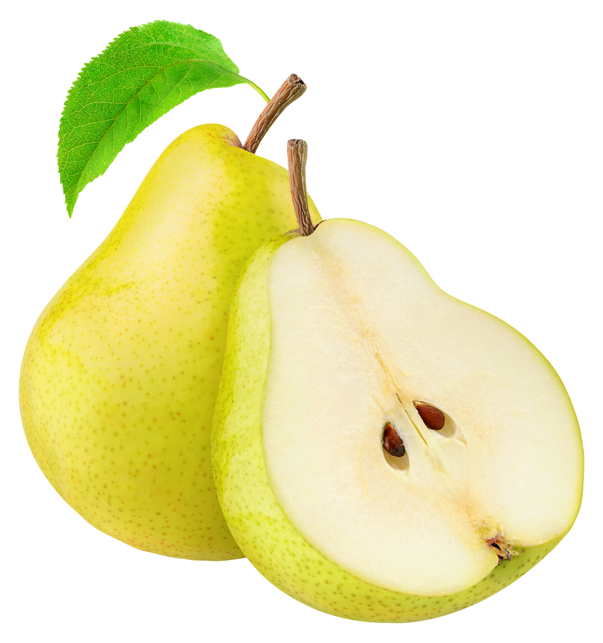
Câu 3: Bé hãy tìm chữ còn thiếu trong ô trống dưới đây
Qủa Lê
Qủa L…

Slide 15
Qủa Lê
Câu 3: Bé hãy tìm chữ còn thiếu trong ô trống dưới đây
9
10
6
4
8
5
0
7
3
1
2
Qủa Lê
Qủa l…

Slide 16
Câu 3: Bé hãy tìm chữ còn thiếu trong ô trống dưới đây
Qủa Lê
ê
Qủa L

Slide 17
Câu 4: Bé hãy đếm xem có bao nhiêu chữ ‘e’ trong thẻ từ dưới đây
Con chim se sẻ
1
2
3

Slide 18
Câu 4: Bé hãy đếm xem có bao nhiêu chữ ‘e’ trong thẻ từ dưới đây
Con chim se sẻ
9
10
6
4
8
5
0
7
3
1
2
1
2
3

Slide 19
Câu 4: Bé hãy đếm xem có bao nhiêu chữ ‘e’ trong thẻ từ dưới đây
Con chim se sẻ
2

Slide 20



Trò chơi 3
Săn tìm chữ cái

Slide 21

trò chơi 4
Đèn pin thần kì

Slide 22
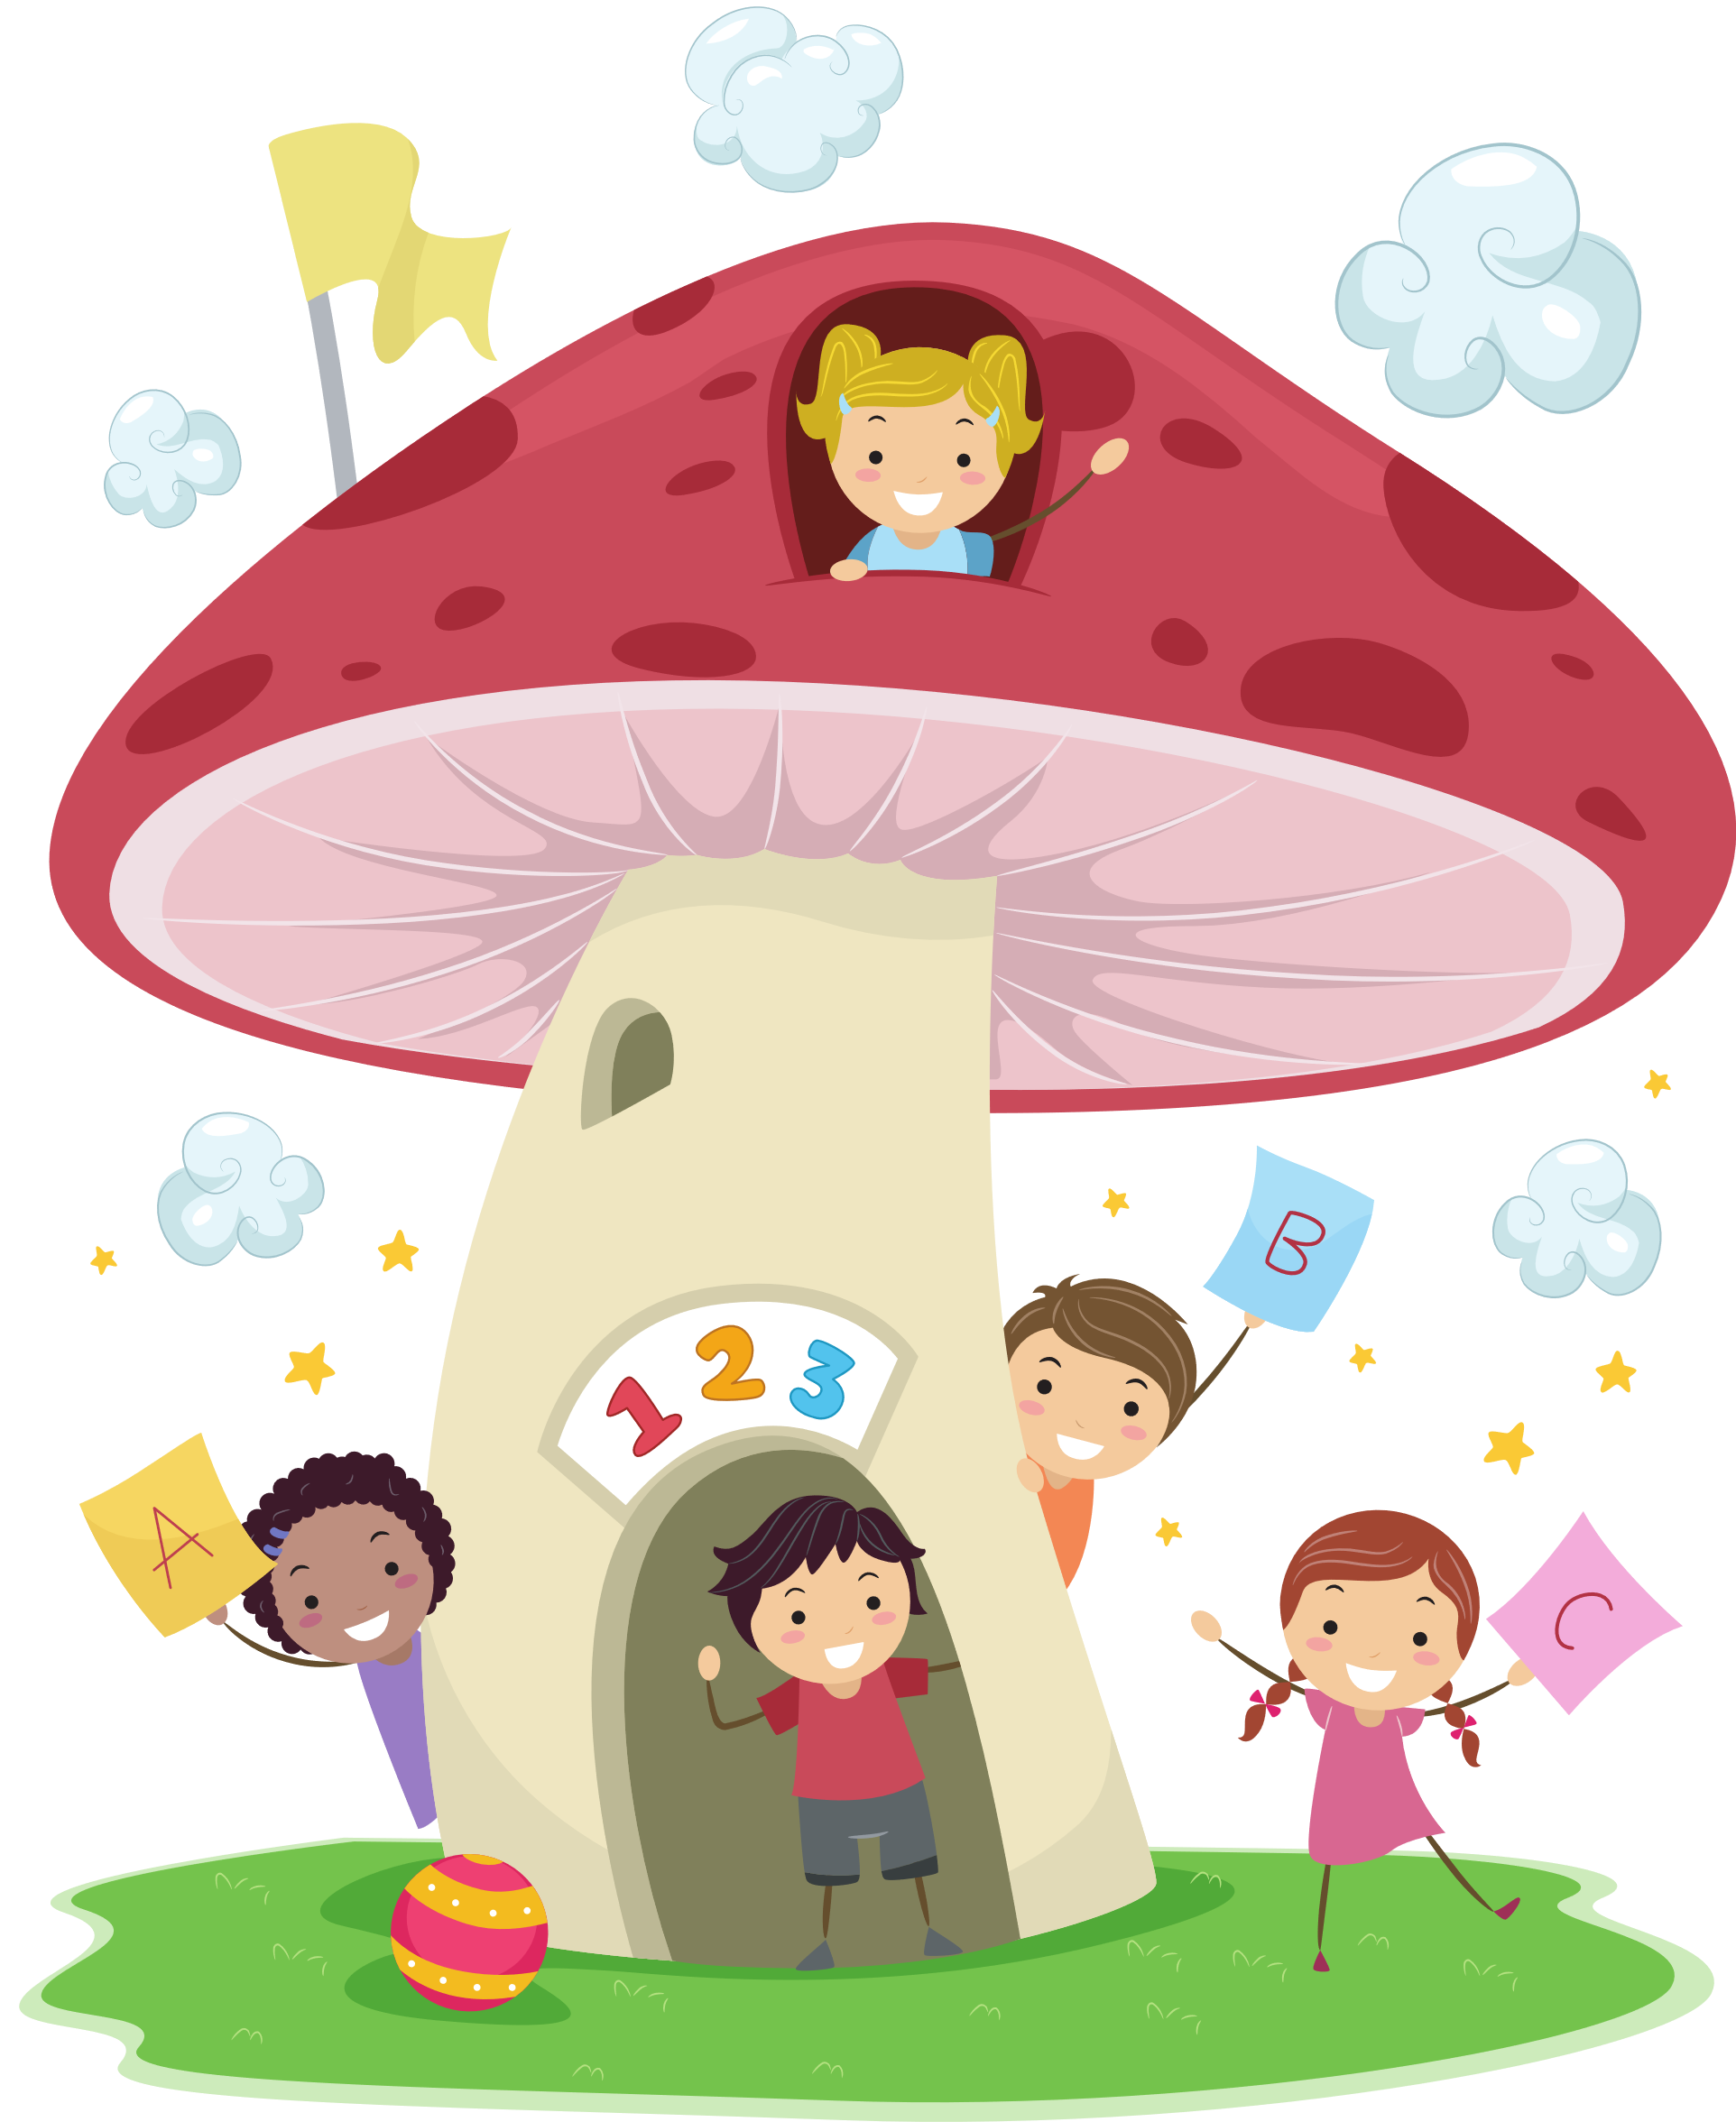
trò chơi 5
Ai thông minh nhất

